Slide 1
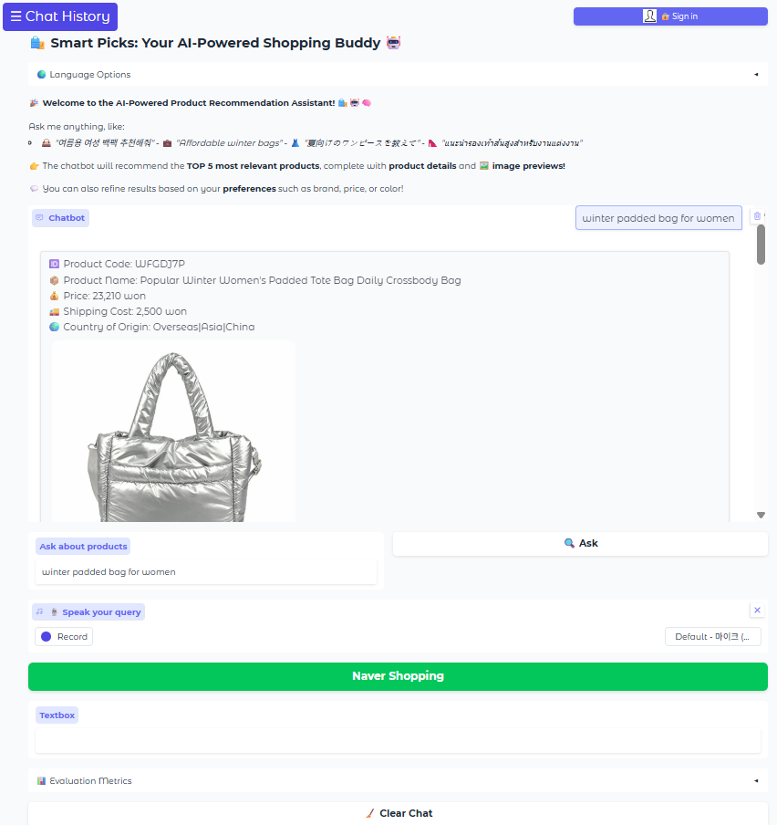
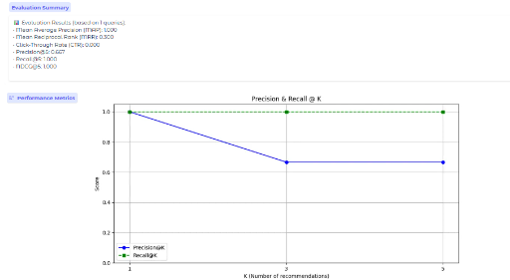
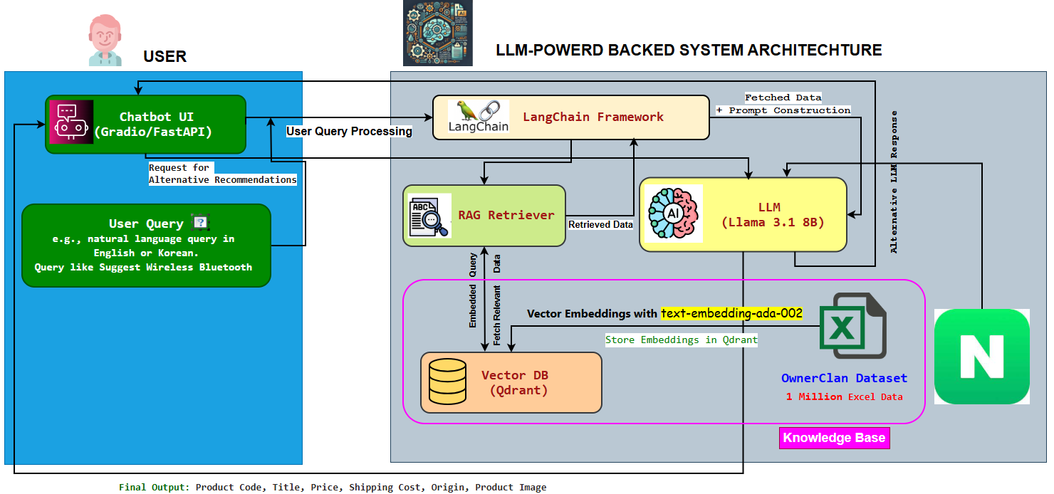
스마트 픽스: 오픈소스 대형 언어 모델을 활용한 온프레미스 AI 상품 추천 모델 개발
Atique Md Monir Ahammod Bin
인공지능 융합
(주)나로수
서론
연구결과
전자상거래 시장은 점점 더 경쟁이 치열해지고 있으며, 이에 따라 고도화된 추천 시스템의 필요성이 증가하고 있습니다. 대형 마켓플레이스들은 정교한 인공지능(AI) 모델을 활용하고 있지만, 개별 온라인 쇼핑몰 운영자들은 이러한 솔루션을 갖추지 못한 경우가 많습니다. 본 프로젝트는 자가 운영 온라인 스토어에 특화된 AI 기반 상품 추천 시스템을 개발하는 것을 목표로 합니다. 본 프로젝트의 주요 목표는 다음과 같습니다:
사용자 입력 문장을 분석하고 의미적 유사성에 기반하여 가장 관련성 높은 상위 5개 상품을 추천하는 AI 기반 검색 및 추천 시스템을 개발합니다.
자연어 처리(NLP), 벡터 검색 기술, 대규모 언어 모델(LLM)을 활용한 RAG 방식을 적용하여 정교한 검색 경험을 제공합니다.
100만 개의 제품 데이터셋성공적으로 처리함
추천 응답 시간 ≤5초 달성
대체 추천을 위한 폴백(fallback) 로직 구현
다음 기능을 갖춘 완전한 AI 챗봇 인터페이스 개발:
사용자 인증
채팅 기록 저장
음성 입력 지원
네이버 제품 검색 연동
이미지 표시 및 평가 기능 지원
연구방법
데이터 및 모델 구성: 의미 기반 검색을 위한 OpenAI 임베딩 + Qdrant, 온프레미스 추론을 위한 LLaMA 3.1 8B Instant 구성, 검색 기반 생성(RAG)을 위한 LangChain 활용.
시스템 개발: FastAPI 백엔드, Gradio 프론트엔드, 이미지 지원이 포함된 챗봇 GUI, 다국어 지원 (영어/한국어/일본어/태국어) 및 필드 수정 가능.
주요 기능: 대체 추천 로직(Fallback) 탑재, 사용자 인증: 로그인/회원가입, 대화 이력 저장, 음성 입력 지원,네이버 상품 검색 연동: 외부 상품 정보 조회 기능, 평가 대시보드: 추천 정확도 및 응답 시간 측정
연구모형
쿼리 및 응답별
평가 지표:
제안된 아키텍처는 사용자 질의가 어떻게 처리되는지, 제품이 내부(OwnerClan) 및 외부(Naver API) 소스에서 어떻게 검색되는지, 그리고 최종 제품 추천을 생성하기 위해 LLM 기반 추론이 어떻게 적용되는지를 보여줍니다
결론
독립 매장을 위한 온프레미스 AI 추천 시스템 개발 (100만 개 상품, ≤5초 지연)
Qdrant 벡터 검색과 LLaMA 추론, 네이버 API 백업 결합
주요 기능: 다국어 지원, 이미지 미리보기, 채팅 기록, 음성 입력, 성능 대시보드
향후 작업: 향상된 평가 지표(클릭률), 더 넓은 API 연동(예: 쿠팡, 아마존)
1

